Slide 1
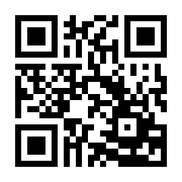
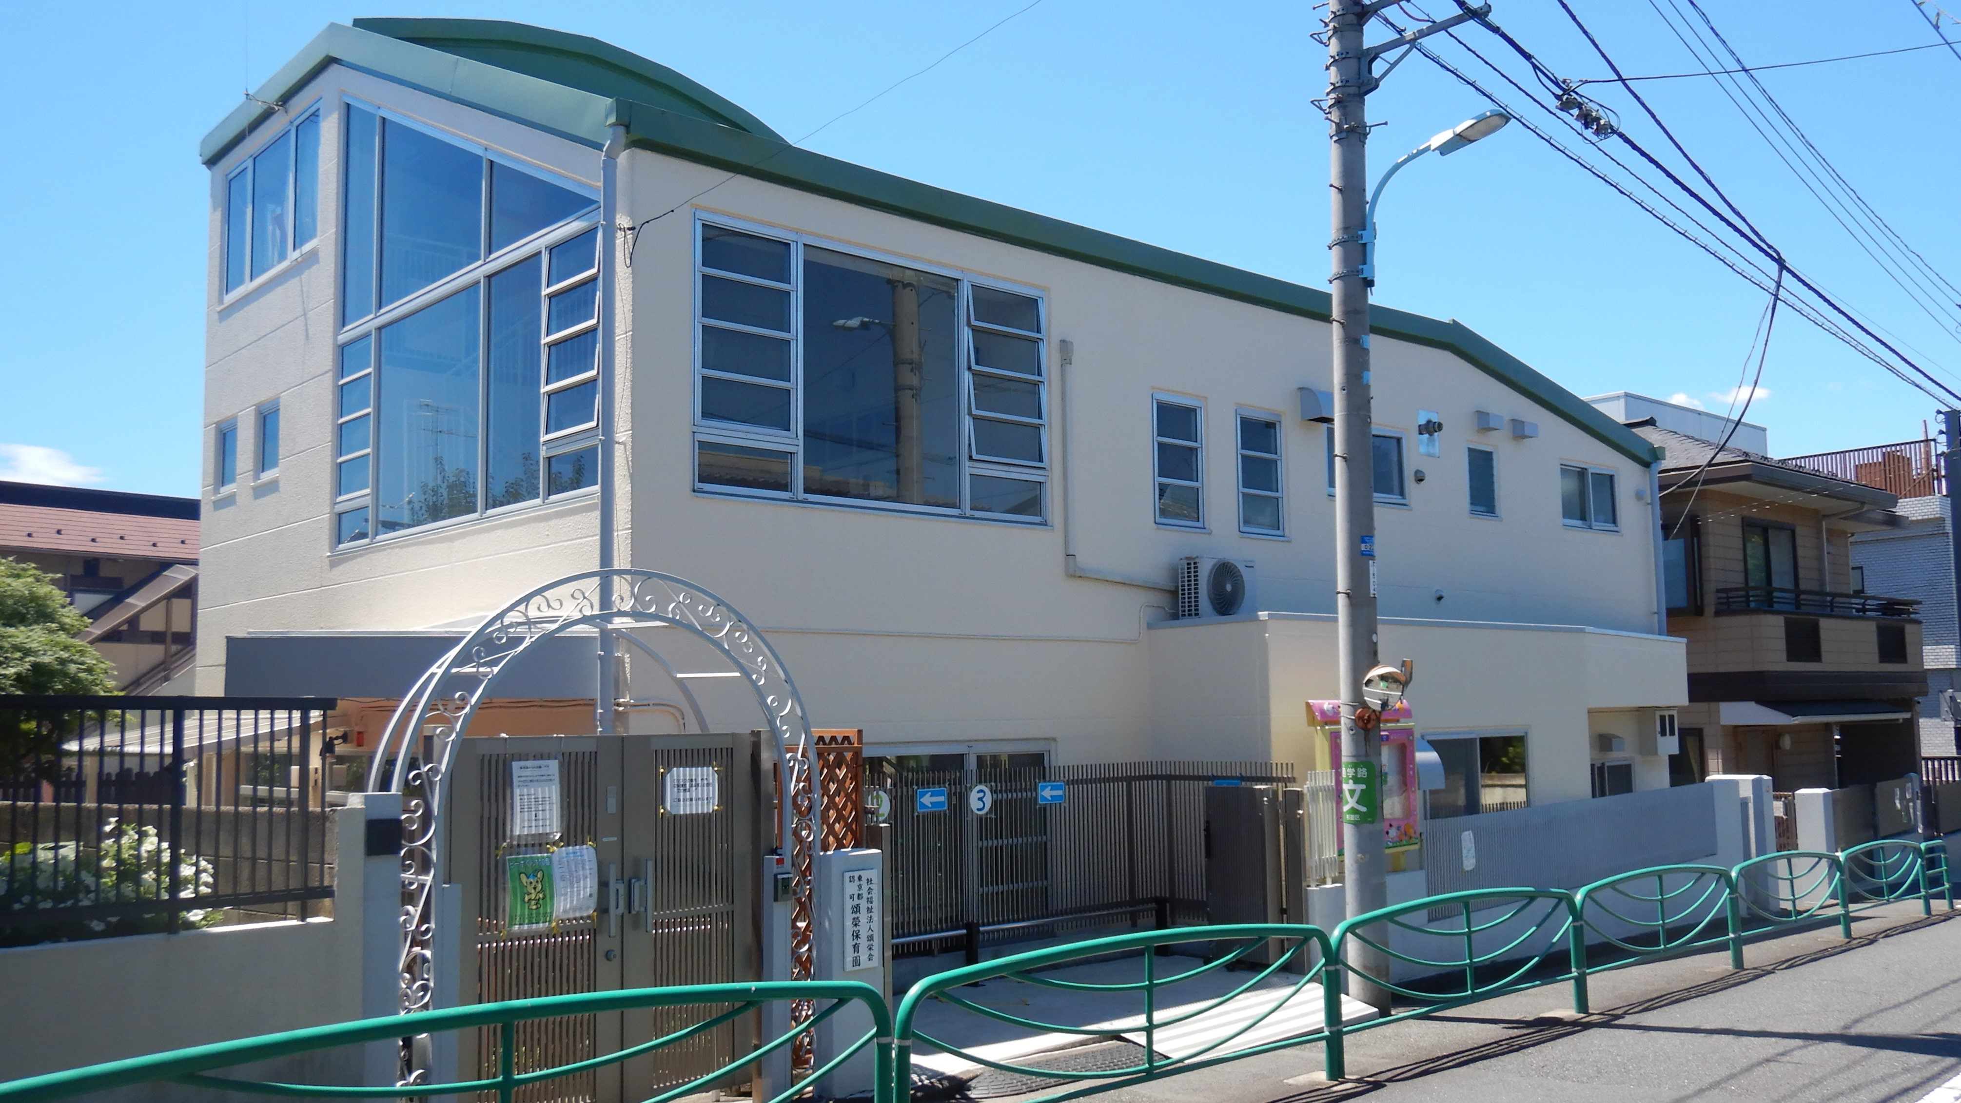
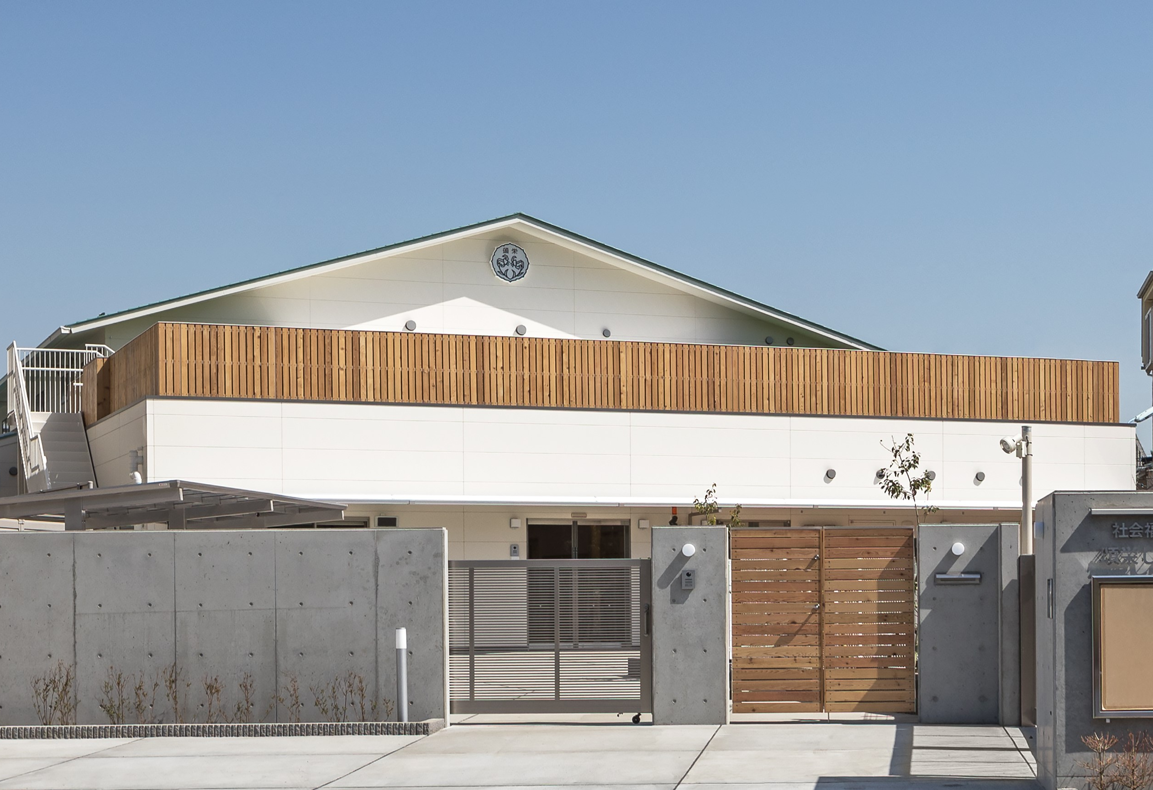
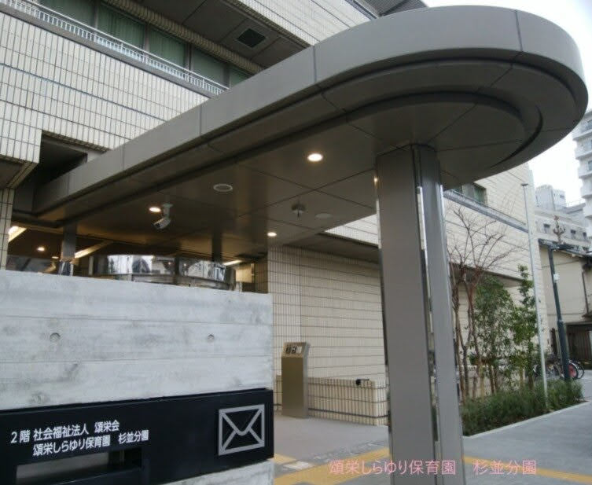
しょうえいかい
募集職種 保育士・保育補助 社会福祉法人 頌栄会
電話：03-3399-8585 採用担当者まで
（受付時間：土・日・祝祭日・年末年始を除く平日9時00分～17時00分）
【ホームページ】 httpｓ://shouei.tokyo/
SINCE1941
■頌栄保育園 上荻3-15-12 荻窪駅・西荻窪駅 徒歩１７分
保育時間7:30～18:30 延長保育なし 園庭あり
園児定員６７名
０歳児（満４ヶ月～） ９名
１歳児 １１名
２歳児 １１名
３歳児 １２名
４歳児 １２名
５歳児 １２名
職員数３６名
園長1名 総合支援室長・副園長・保育士2１名
（内、ﾊﾟｰﾄ5名） 嘱託医1名 看護師2名（内、ﾊﾟｰﾄ1名）
栄養士4名 ﾊﾟｰﾄ保育補助6名 事務員1名
■法人理念 神と人とに愛せられる生涯であってほしい
一人一人の子どもの最善の利益を実現します
最もふさわしい『生活と遊び』の環境を提供します
■法人方針 キリスト教に基づき感謝の心を育てます
一人一人の養護と教育の一体となった保育を行います
適切な環境の構成と職員の援助に力を注ぎます
保護者との相互理解に努めます
■法人目標 雄々しく やさしく たくましく
一人一人の現在を最もよく生き、
望ましい未来を作り出す力の基礎を培います
■運営理念 地域に根ざした、保護者・職員・地域に愛される保育園として、
社会的使命と役割を果たしてまいります。
「子ども、保護者、職員、地域の皆が笑顔でいられ、ともに成長を喜び
合える保育園」であることを目的として常に向き合い、子ども、保護者、
職員、地域が一体となって、更なる「質の高い保育」（愛着形成→信頼
関係形成→自信、自己肯定感形成）を目指して日々進んでまいります。
■頌栄しらゆり保育園 桃井2-19-2 荻窪駅 徒歩20分
保育時間７：３０～１８：３０ １時間延長保育あり 園庭あり
園児定員１０４名
１歳児 １２名
２歳児 １４名
３歳児 ２６名
４歳児 ２６名
５歳児 ２６名
福利厚生
■職員互助会規程
■慶弔規程
■慶弔金
■慶弔休
■永年勤続表彰
■永年勤続報奨金
■福祉医療機構退職共済加入
■職員団体損害保険加入
■社会保険完備
■産育休，介護休取得率１００％
■看護休暇
■時短勤務
■資格取得支援
■健康診断
■インフルエンザ予防接種
■エプロン貸与
■休憩室
■職員用駐輪場
■頌栄しらゆり保育園杉並分園 桃井4-3-2-2F
西荻窪駅 徒歩18分 代替園庭：桃井原っぱ公園
保育時間７：３０～１８：３０ １時間延長保育あり
園児定員２８名
０歳児（満４ヶ月～）６名
１歳児 １０名
2歳児 １２名
※分園は2021年から10年間の運営です
職員数6１名
園長1名 総合支援室長・ 副園長・保育士4１名（内、ﾊﾟｰﾄ1４名） 嘱託医1名 看護師2名 栄養士６名
ﾊﾟｰﾄ保育補助6名 事務員1名 清掃ｽﾀｯﾌ３名
自分の時間がしっかりとれる！ ● 有給休暇取得率１００％ ● ゆとりをもって働ける職員数
賞与
４.２ヶ月
勤務時間
～18:40
年間休日
130日以上
生活の応援も！ ● 杉並区宿舎借上支援８２，０００円 ● 交通費全額支給
ここも注目！
福利厚生、社保もしっかり！ ● 福利厚生 充実 ● 社会保険 完備 ● 園内外研修 充実

